Slide 1
FILTROS no domínio ESPACIal
Nielsen Castelo Damasceno

Slide 2
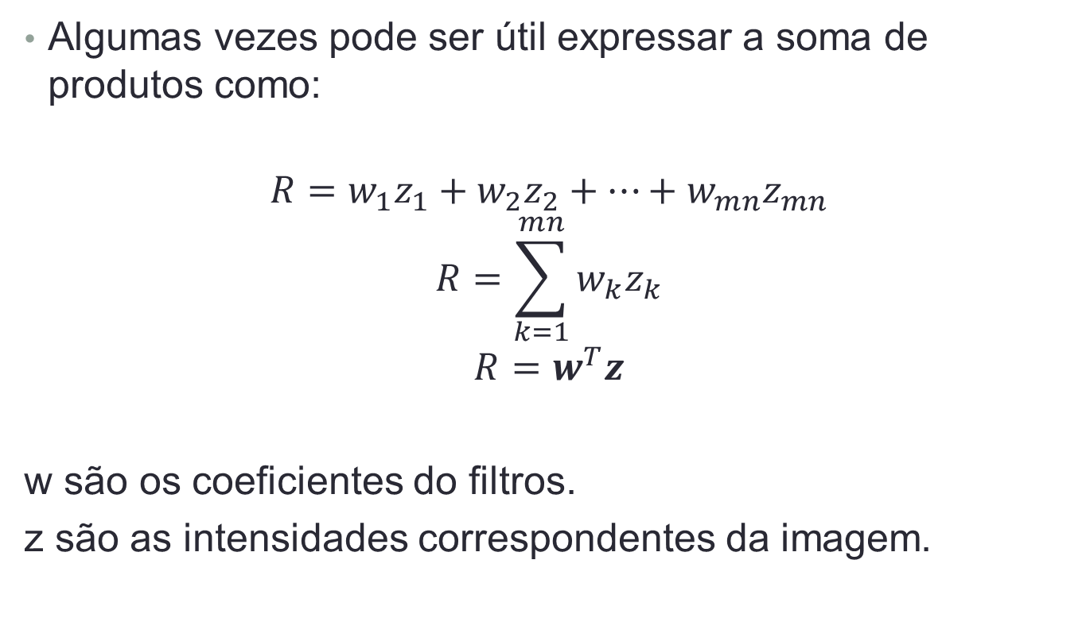
Gerando máscaras de filtragem espacial
Algumas vezes pode ser útil expressar a soma de produtos como:
$$R=w_{1}z_{1}+w_{2}z_{2}+…+w_{mn}z_{mn}$$
$$R=\sum_{k=1}^{mn}{w_{k}z_{k}}$$
$$R=w^{T}z$$
w são os coeficientes do filtros.
z são as intensidades correspondentes da imagem.

Slide 3
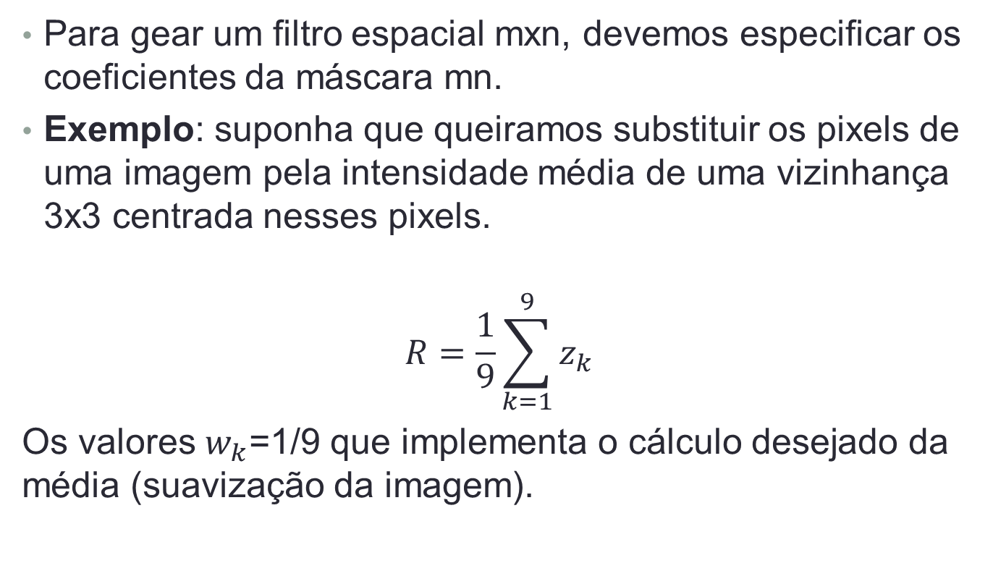
Gerando máscaras de filtragem espacial
Para gear um filtro espacial mxn, devemos especificar os coeficientes da máscara mn.
Exemplo: suponha que queiramos substituir os pixels de uma imagem pela intensidade média de uma vizinhança 3x3 centrada nesses pixels.
$$R=\frac{1}{9}\sum_{k=1}^{9}{z_{k}}$$
Os valores $w_{k}$=1/9 que implementa o cálculo desejado da média (suavização da imagem).

Slide 4
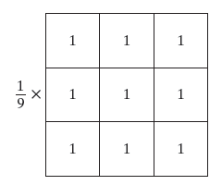
Gerando máscaras de filtragem espacial
Filtro de suavização (filtro da média)
Filtro retangular (box filter)

Slide 5
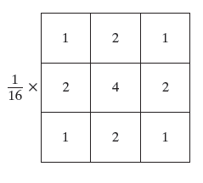

Gerando máscaras de filtragem espacial
Os pixels são multiplicados por pesos.
Pixel central tem um valor mais alto (mais importância).
Os diagonais estão mais distantes por um fator de $\sqrt{2}$

Slide 6
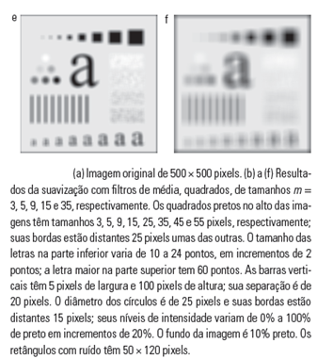
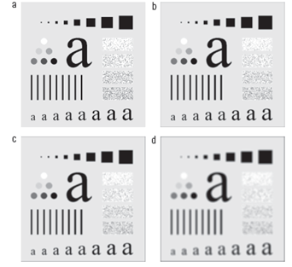
Exemplo da média

Slide 7
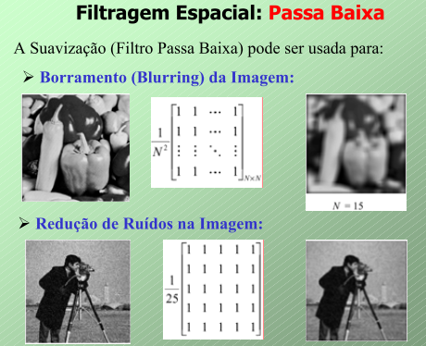
Filtro de média

Slide 8
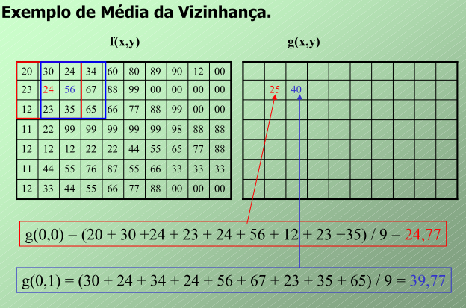
Transformações

Slide 9
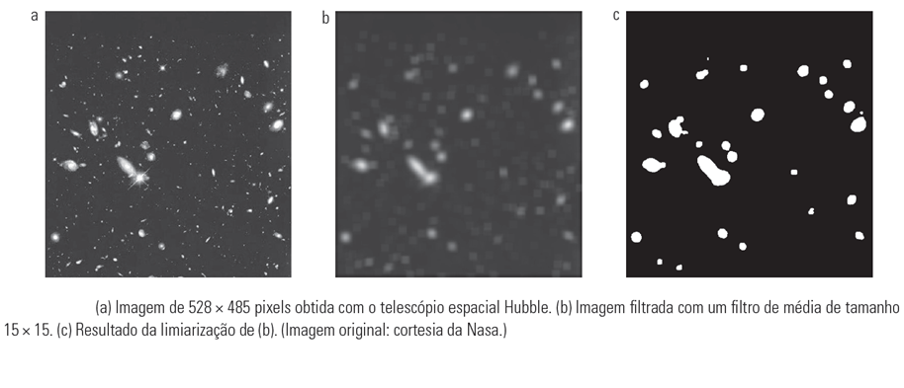
Exemplo da média

Slide 10
Filtro da mediana
Substituição do valor de um pixel pela mediana dos valores de intensidade na vizinhança.
São bastante populares, porque, para certos tipos de ruído aleatório, proporcionam excelentes resultados na redução de ruído.
Primeiro devemos ordenar os valores dos pixels da vizinhança.

Slide 11
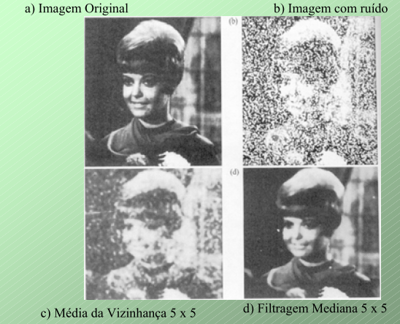
Filtro da mediana

Slide 12
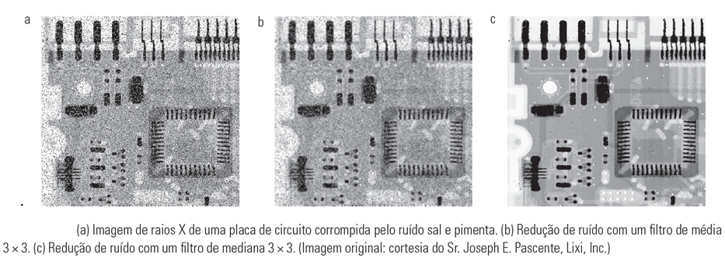
Filtro da mediana

Slide 13

Filtro com derivadas parcial
1ª ordem:
$$\frac{∂f}{∂x}=f\left(x+1\right)−f(x)$$
2ª ordem:
$\frac{∂^{2}f}{{∂x}^{2}}=f\left(x+1\right)+f\left(x−1\right)−2f(x)$

Slide 14
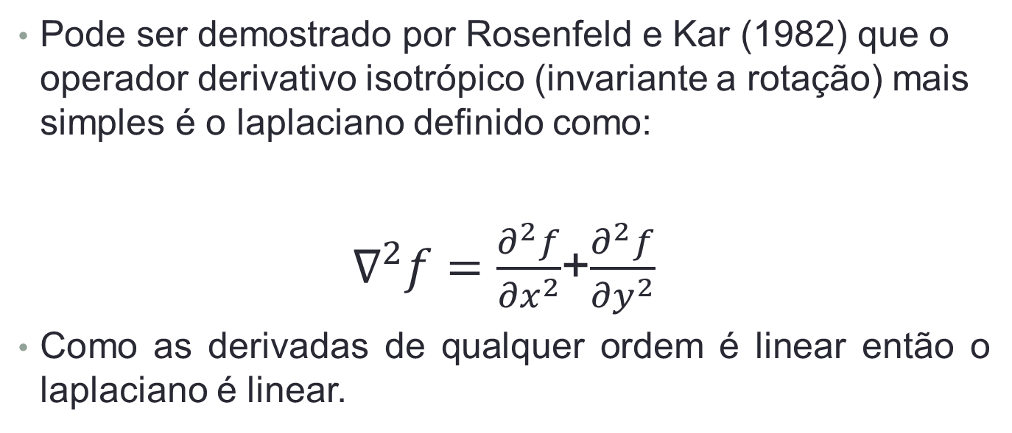
Filtro com derivadas parcial
Pode ser demostrado por Rosenfeld e Kar (1982) que o operador derivativo isotrópico (invariante a rotação) mais simples é o laplaciano definido como:
$∇^{2}f=\frac{∂^{2}f}{{∂x}^{2}}$+$\frac{∂^{2}f}{{∂y}^{2}}$
Como as derivadas de qualquer ordem é linear então o laplaciano é linear.

Slide 15
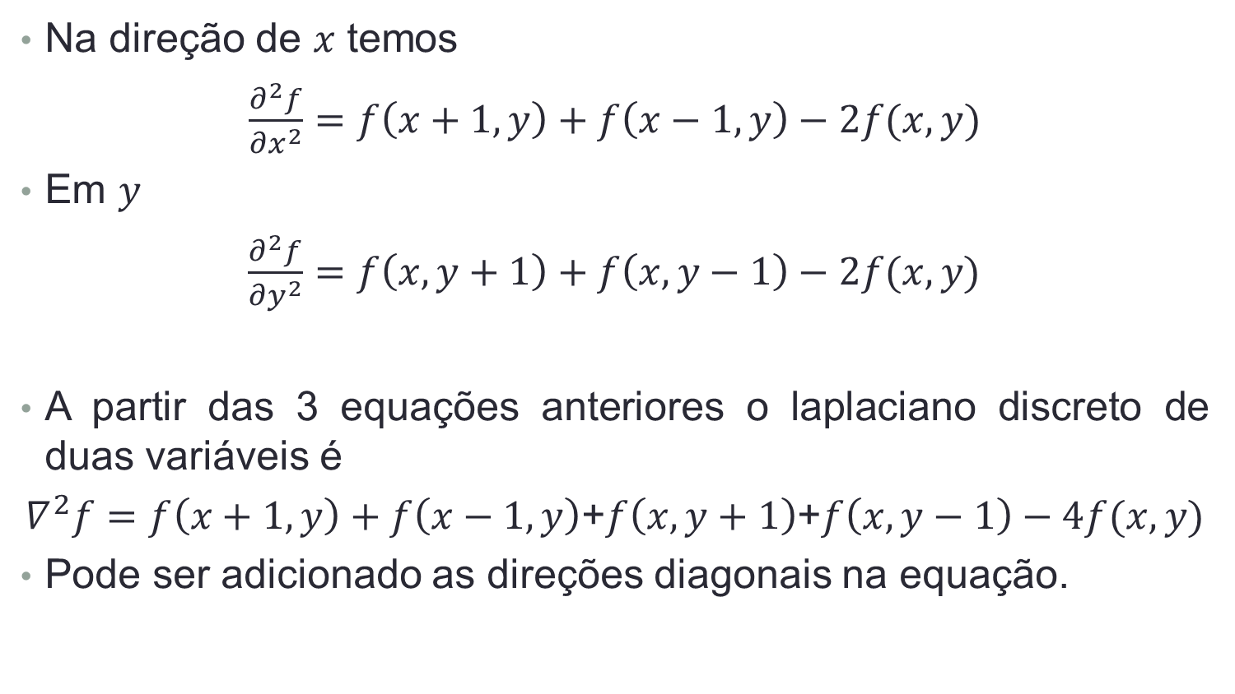
Filtro com derivadas parcial
Na direção de $x$ temos
$\frac{∂^{2}f}{{∂x}^{2}}=f\left(x+1,y\right)+f\left(x−1,y\right)−2f(x,y)$
Em $y$
$\frac{∂^{2}f}{{∂y}^{2}}=f\left(x,y+1\right)+f\left(x,y−1\right)−2f(x,y)$
A partir das 3 equações anteriores o laplaciano discreto de duas variáveis é
$∇^{2}f=f\left(x+1,y\right)+f\left(x−1,y\right)$+$f\left(x,y+1\right)$+$f\left(x,y−1\right)−4f(x,y)$
Pode ser adicionado as direções diagonais na equação.

Slide 16
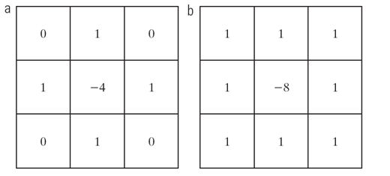
Filtro com derivadas parcial
a) Mascara utilizada para implementar a equação anterior
b) Mascara utilizada o termo da diagonal.

Slide 17
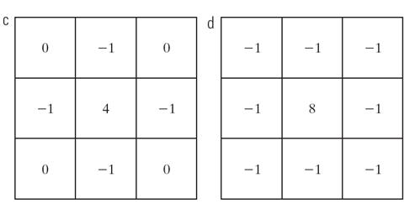
Filtro com derivadas parcial
(c) e (d) Máscara utilizada na prática (Laplaciano).

Slide 18
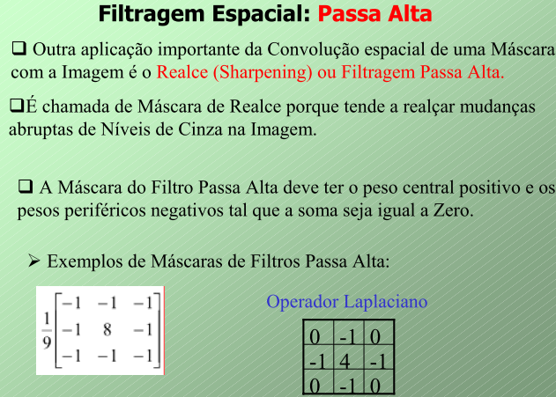
Filtro com derivadas parcial

Slide 19
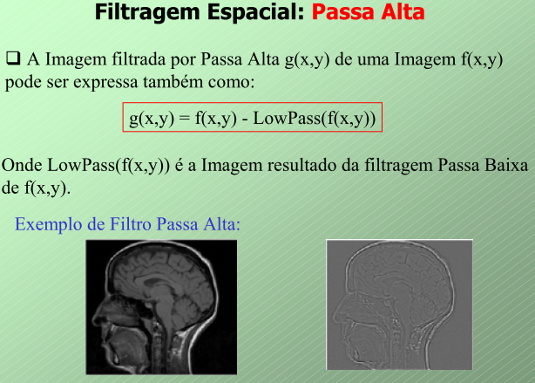
Filtro com derivadas parcial

Slide 20
Filtro High-Boost
Um processo que tem sido utilizado por muitos anos pela indústria gráfica e de publicações.
Consiste em subtrair uma versão não nítida (suavizada) de uma imagem da imagem original.
Esse processo é chamado de máscara de nitidez (unsharp masking), consiste os seguintes passos:
Borra a imagem original.
Subtrair a imagem borrada original (a diferença resultante é chamada de máscara).
Adicionar a máscara à imagem original.

Slide 21
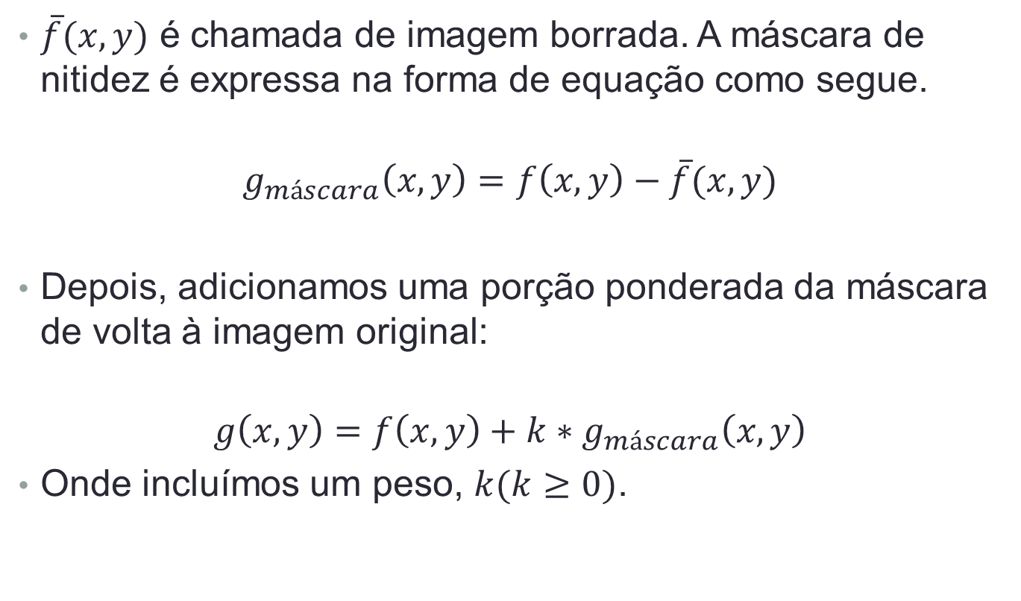
Filtro High-Boost
$\overline{f}(x,y)$ é chamada de imagem borrada. A máscara de nitidez é expressa na forma de equação como segue.
$$g_{máscara}\left(x,y\right)=f\left(x,y\right)−\overline{f}(x,y)$$
Depois, adicionamos uma porção ponderada da máscara de volta à imagem original:
$$g\left(x,y\right)=f\left(x,y\right)+k∗g_{máscara}\left(x,y\right)$$
Onde incluímos um peso, $k(k≥0)$.

Slide 22
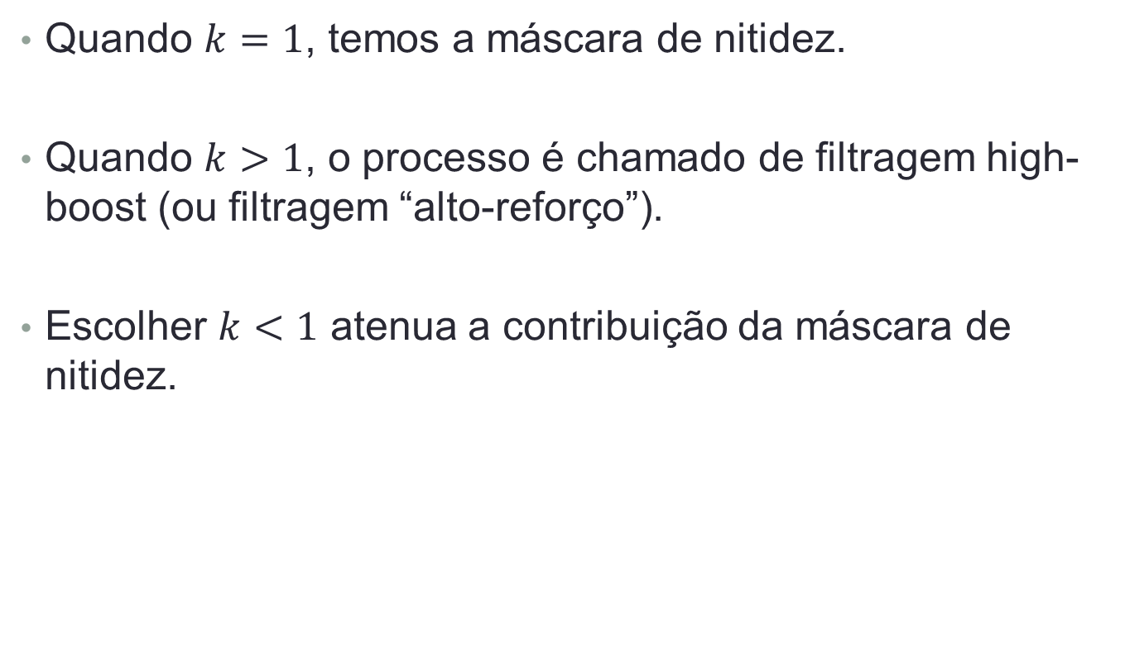
Filtro High-Boost
Quando $k=1$, temos a máscara de nitidez.
Quando $k>1$, o processo é chamado de filtragem high-boost (ou filtragem “alto-reforço”).
Escolher $k<1$ atenua a contribuição da máscara de nitidez.

Slide 23
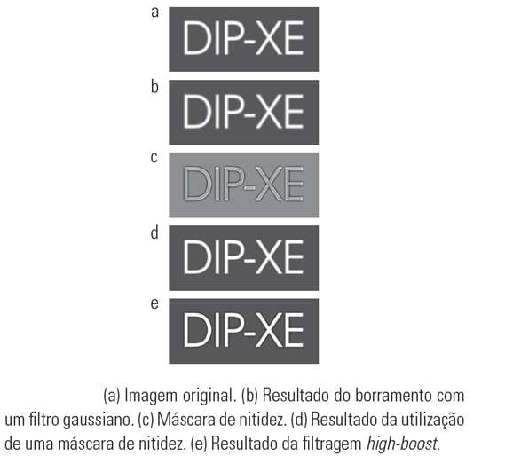
Filtro High-Boost

Slide 24
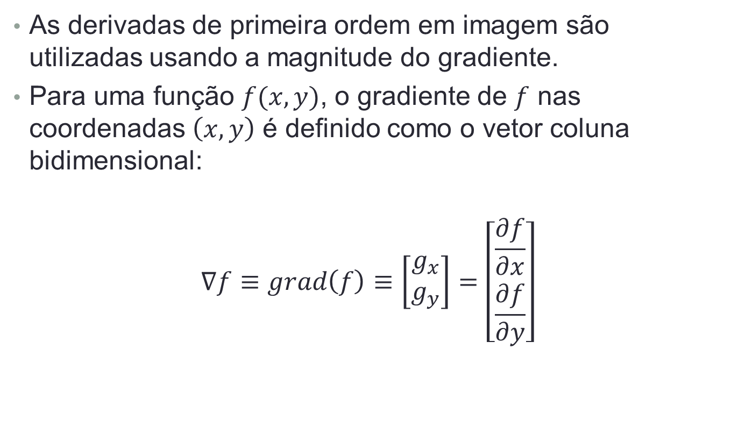
Filtros com derivada de primeira ordem
As derivadas de primeira ordem em imagem são utilizadas usando a magnitude do gradiente.
Para uma função $f(x,y)$, o gradiente de $f$ nas coordenadas $\left(x,y\right)$ é definido como o vetor coluna bidimensional:
$$∇f≡grad\left(f\right)≡\left[\begin{matrix}g_{x} \\ g_{y}\end{matrix}\right]=\left[\begin{matrix}\frac{∂f}{∂x} \\ \frac{∂f}{∂y}\end{matrix}\right]$$

Slide 25
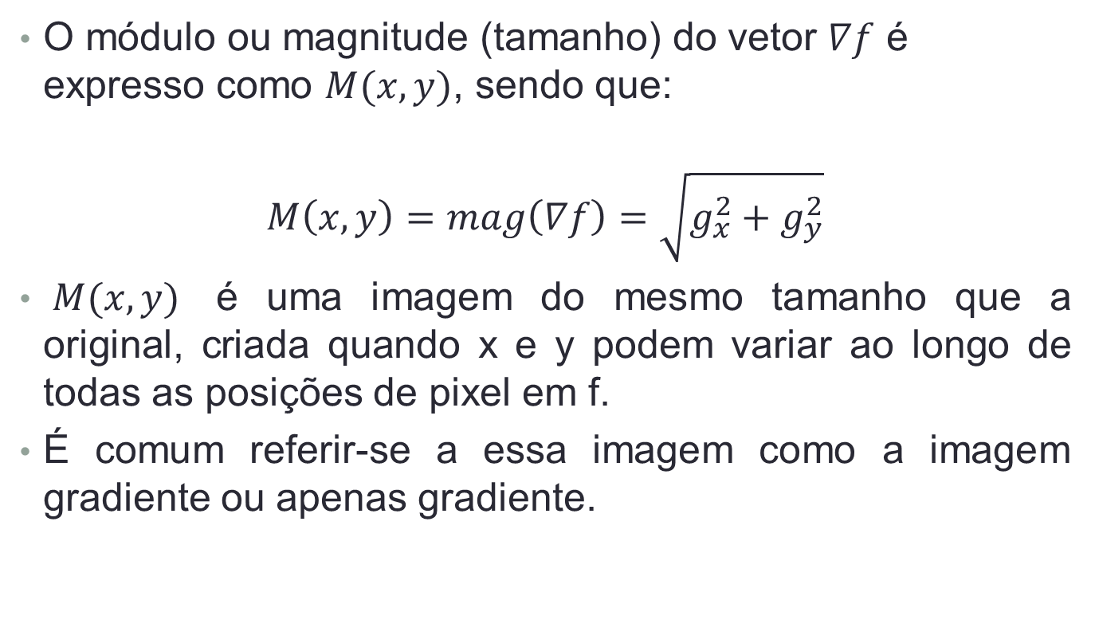
Filtros com derivada de primeira ordem
O módulo ou magnitude (tamanho) do vetor $∇f$ é expresso como $M(x,y)$, sendo que:
$$M\left(x,y\right)=mag\left(∇f\right)=\sqrt{g_{x}^{2}+g_{y}^{2}}$$
$M(x,y)$ é uma imagem do mesmo tamanho que a original, criada quando x e y podem variar ao longo de todas as posições de pixel em f.
É comum referir-se a essa imagem como a imagem gradiente ou apenas gradiente.

Slide 26
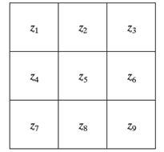
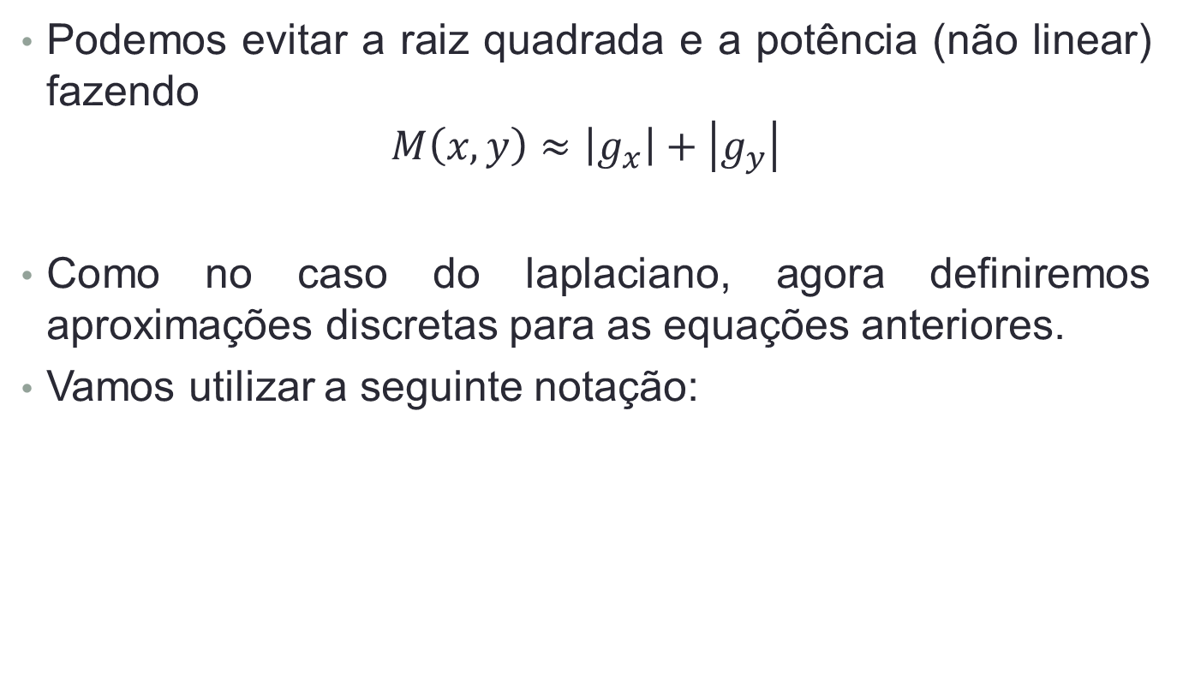
Filtros com derivada de primeira ordem
Podemos evitar a raiz quadrada e a potência (não linear) fazendo
$$M\left(x,y\right)≈\left|g_{x}\right|+\left|g_{y}\right|$$
Como no caso do laplaciano, agora definiremos aproximações discretas para as equações anteriores.
Vamos utilizar a seguinte notação:

Slide 27
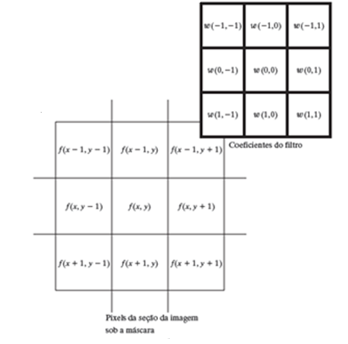
Filtros com derivada de primeira ordem
Lembrando que

Slide 28
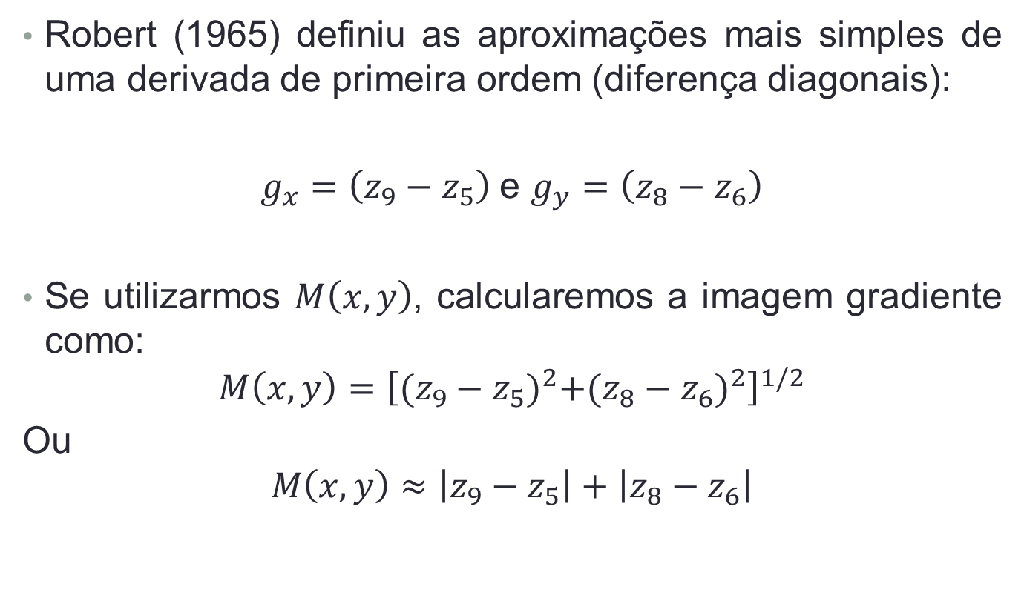
Filtros com derivada de primeira ordem
Robert (1965) definiu as aproximações mais simples de uma derivada de primeira ordem (diferença diagonais):
$g_{x}=\left(z_{9}−z_{5}\right)$e $g_{y}=\left(z_{8}−z_{6}\right)$
Se utilizarmos $M\left(x,y\right)$, calcularemos a imagem gradiente como:
$$M\left(x,y\right)={\left[{(z_{9}−z_{5})}^{2}+{(z_{8}−z_{6})}^{2}\right]}^{1/2}$$
Ou
$$M\left(x,y\right)≈\left|z_{9}−z_{5}\right|+\left|z_{8}−z_{6}\right|$$

Slide 29
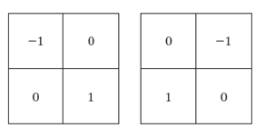
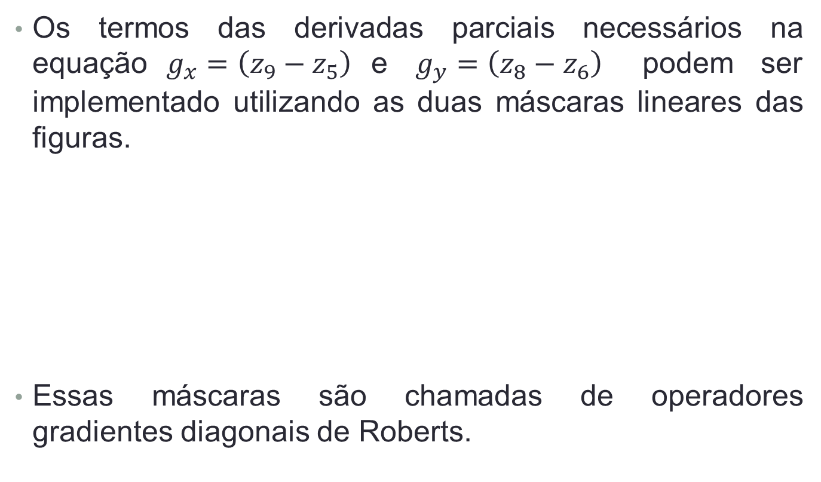
Filtros com derivada de primeira ordem
Os termos das derivadas parciais necessários na equação$g_{x}=\left(z_{9}−z_{5}\right)$e $g_{y}=\left(z_{8}−z_{6}\right)$ podem ser implementado utilizando as duas máscaras lineares das figuras.
Essas máscaras são chamadas de operadores gradientes diagonais de Roberts.

Slide 30
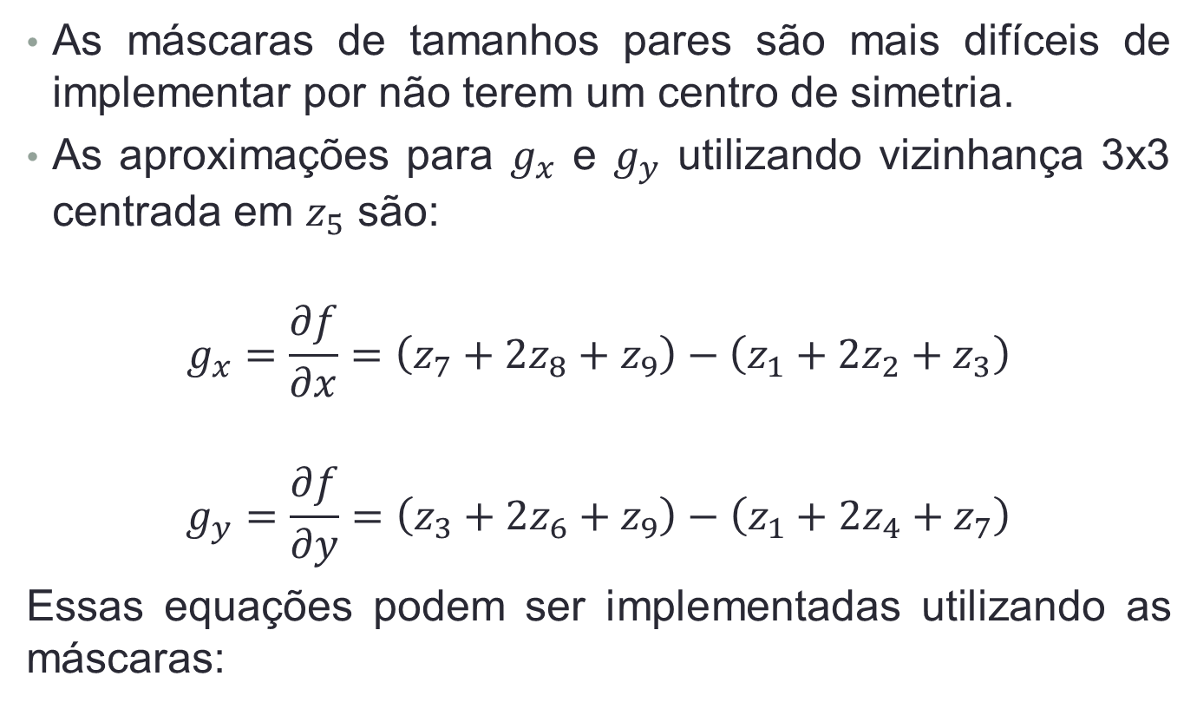
Filtros com derivada de primeira ordem
As máscaras de tamanhos pares são mais difíceis de implementar por não terem um centro de simetria.
As aproximações para $g_{x}$ e $g_{y}$ utilizando vizinhança 3x3 centrada em $z_{5}$ são:
$$g_{x}=\frac{∂f}{∂x}=\left(z_{7}+2z_{8}+z_{9}\right)−\left(z_{1}+2z_{2}+z_{3}\right)$$
$$g_{y}=\frac{∂f}{∂y}=\left(z_{3}+2z_{6}+z_{9}\right)−\left(z_{1}+2z_{4}+z_{7}\right)$$
Essas equações podem ser implementadas utilizando as máscaras:

Slide 31
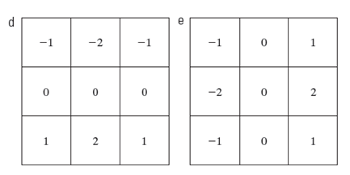
Filtros com derivada de primeira ordem
Em (d), a diferença entre a 3ª e 1ª linha aproxima a derivada parcial na direção de x.
Em (e), a diferença entre a 3º e 1ª coluna aproxima a derivada parcial na direção de y.

Slide 32
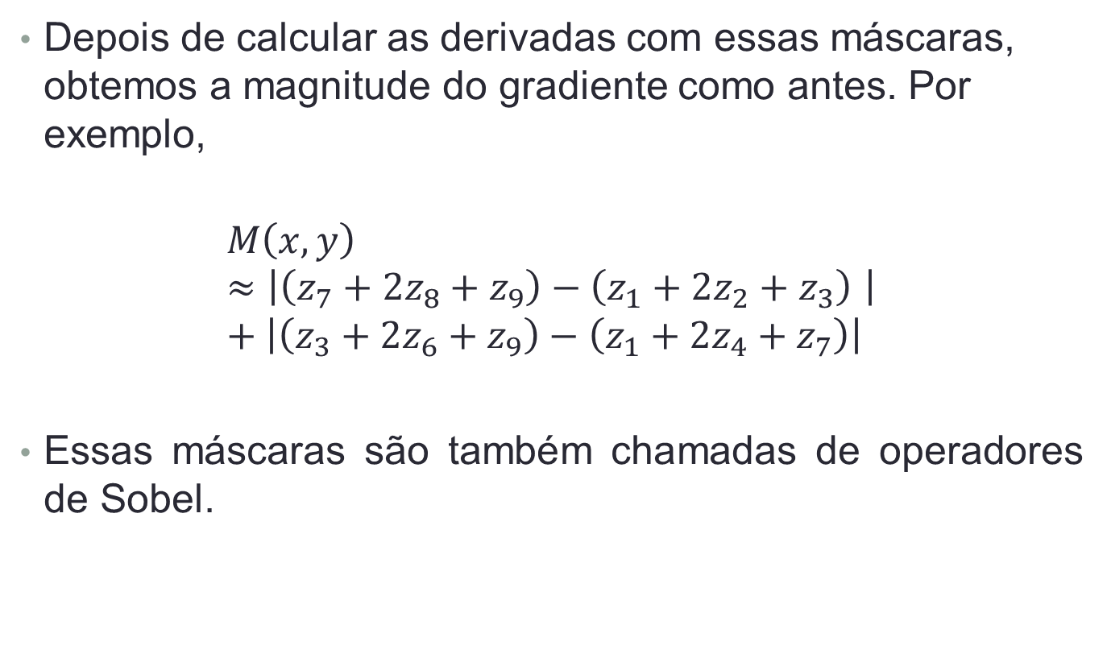
Filtros com derivada de primeira ordem
Depois de calcular as derivadas com essas máscaras, obtemos a magnitude do gradiente como antes. Por exemplo,
$$M\left(x,y\right)≈\left|\left(z_{7}+2z_{8}+z_{9}\right)−\left(z_{1}+2z_{2}+z_{3}\right) \right|+\left|\left(z_{3}+2z_{6}+z_{9}\right)−\left(z_{1}+2z_{4}+z_{7}\right)\right|$$
Essas máscaras são também chamadas de operadores de Sobel.

Slide 33
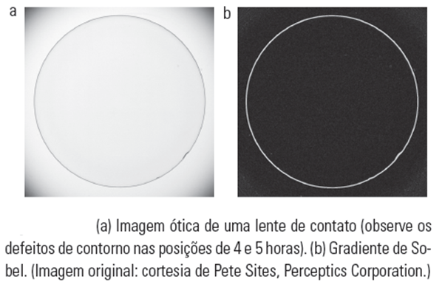
Filtros com derivada de primeira ordem

Slide 34
Atividade
Dada a matriz no Matlab implemente a sua versão normalizada.
a = [1 3 9 6 9 9;
1 9 8 4 6 7;
2 3 4 0 6 0;
2 0 0 4 0 7 ;
2 3 0 4 8 8;
3 3 8 8 0 0];

Slide 35
Atividade (Resultado esperado)

